Slide 1

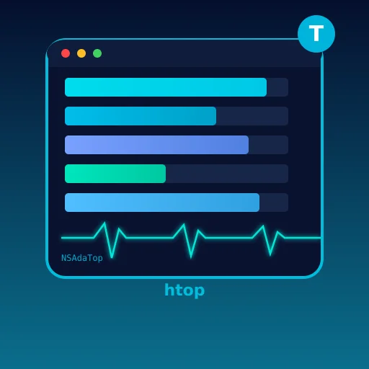
NACARSOFT · MONITOR DE SESIONES ADABAS
Vea quién está
usando su Adabas,
en tiempo real.
Núcleo Adabas
lectura de sesiones y contadores
nsadatop muestra en su terminal las sesiones activas del núcleo: llamadas, transacciones y usuarios ordenados por lo que a usted le interese, refrescándose solo.
Su terminal
TUI con orden y filtro
VER FUNCIONALIDADES →
TUI en tiempo real · Métricas delta · Ordenación interactiva · Filtros

Slide 2
EL PROBLEMA
El núcleo va lento, pero nadie sabe por qué
En un sistema saturado, la pregunta siempre es la misma: qué usuario, qué proceso y qué fichero están consumiendo los recursos ahora mismo.
1
2
3
Diagnóstico a ciegas
Instantáneas aisladas
Herramientas de otro mundo
«Va lento» no dice nada. Sin ver las sesiones activas, el diagnóstico es por descarte.
Un ADASPY cada diez minutos dice menos que una foto continua del consumo real.
El monitor del fabricante no se integra con sus scripts ni con su forma de trabajar.
nsadatop es un htop para su Adabas: en la terminal, en vivo, con las métricas que importan.
Nacarsoft Soluciones Informáticas S.L. · nacarsoft.com · nsadatop

Slide 3
QUÉ ES
El monitor de sesiones Adabas, de Nacarsoft
nsadatop se conecta al núcleo, lee las sesiones activas y las presenta en una interfaz de terminal que se refresca sola.
Muestra llamadas y transacciones por intervalo (delta), permite ordenar por cualquier columna, filtrar por carga mínima y moverse con el teclado. Sin navegador, sin servidor, sin nada que instalar.
nsadatop
Sesiones Adabas en vivo
TUI en tiempo real, estilo htop
Métricas delta por intervalo
Ordenación por cualquier columna
Navegación completa por teclado
1
9
10s
binario, sin servidor
columnas ordenables
intervalo por defecto
Nacarsoft Soluciones Informáticas S.L. · nacarsoft.com · nsadatop

Slide 4
CÓMO FUNCIONA
Del núcleo a su pantalla, cada pocos segundos
Lectura de las sesiones activas, cálculo de deltas y refresco de la pantalla sin intervened nada.
1 · Conexión
2 · Lectura
3 · Delta
Cliente nativo Adabas contra el DBID indicado, en sólo lectura.
Sesiones activas con llamadas, transacciones, usuario, PID e ISN.
Diferencia con la lectura anterior: lo que ha pasado en este intervalo, no acumulados.
El intervalo se ajusta con las teclas + y -, y el filtro de carga mínima se activa con f.
Nacarsoft Soluciones Informáticas S.L. · nacarsoft.com · nsadatop

Slide 5
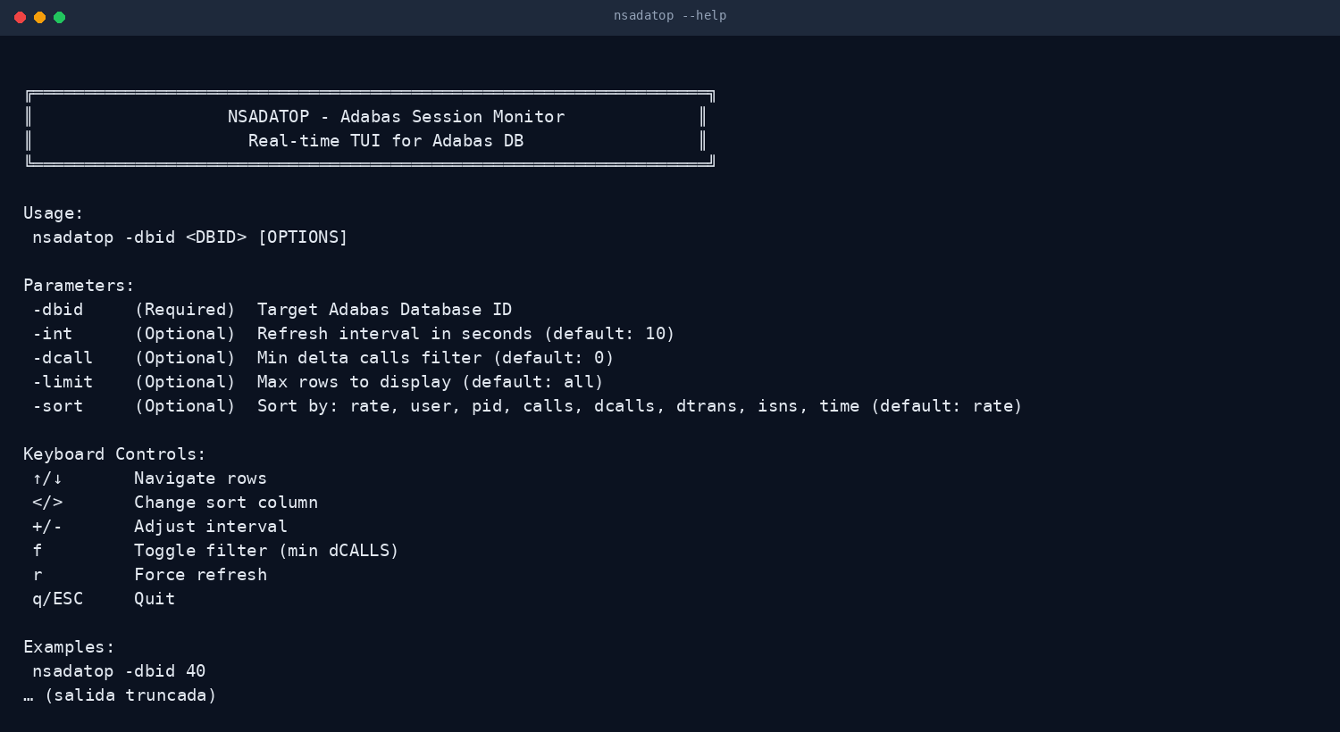
LA HERRAMIENTA
Una TUI, sin servidor ni navegador
Un binario que se abre contra el DBID y muestra la pantalla. Ni infraestructura, ni puertos, ni agente que mantener.
Sin servidor web
Sin Puertos abiertos
Ctrl-C y listo
Salida real de nsadatop --help
Nacarsoft Soluciones Informáticas S.L. · nacarsoft.com · nsadatop

Slide 6
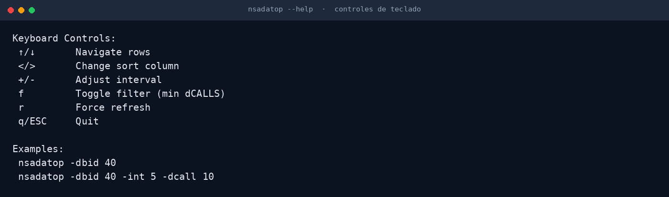
CONTROL
Todo con el teclado
Se navega, se ordena y se filtra sin soltar el teclado: la herramienta más rápida para el diagnóstico de los minutos críticos.
Ordenar con </>
Filtrar con f
Refrescar con r
Fragmento real de la ayuda de nsadatop (controles de teclado)
Nacarsoft Soluciones Informáticas S.L. · nacarsoft.com · nsadatop

Slide 7
FUNCIONALIDADES
Lo que hace, punto por punto
Pensado para el momento en que alguien pregunta «¿por qué va lento?».
Interfaz TUI en tiempo real
Métricas delta
✓
Estilo htop: la pantalla se refresca sola y se lee de un vistazo.
✓
Llamadas y transacciones por intervalo, no acumulados: se ve lo que está pasando ahora.
Ordenación interactiva
Filtro de carga mínima
✓
Por tasa, usuario, PID, llamadas, dCALLS, dTRAN, ISN o tiempo, sin reiniciar la herramienta.
✓
Muestra sólo las sesiones que superan un número de llamadas delta.
Navegación por teclado
Intervalo configurable
✓
Estilo vim: se mueve, ordena, filtra, refresca y sale, todo sin ratón.
✓
De 1 a 60 segundos, ajustable en caliente con + y -.
Límite de filas
Sin dependencias
✓
Limita la lista a las N sesiones más relevantes cuando el núcleo tiene miles.
✓
Binario estático, sin configuración, sin servidor y sin puertos abiertos.
Nacarsoft Soluciones Informáticas S.L. · nacarsoft.com · nsadatop

Slide 8
OPCIONES CLAVE
Los parámetros que se usan todos los días
El resto de opciones están en --help.
-dbid <id>
-int <seg>
-dcall <n>
Base de datos Adabas que se quiere vigilar. Obligatorio.
Intervalo de refresco en segundos (por defecto 10).
Filtra por mínimo de llamadas delta (por defecto 0: todas).
-limit <n>
-sort <columna>
↑ / ↓
Máximo de filas mostradas (por defecto: todas).
rate, user, pid, calls, dcalls, dtrans, isns o time (por defecto rate).
Navega por las filas de la tabla.
</>
+ / - · f · r · q
Cambia la columna de ordenación.
Ajusta el intervalo, filtra, refresca y sale.
Nacarsoft Soluciones Informáticas S.L. · nacarsoft.com · nsadatop

Slide 9
CASOS DE USO
Dónde se usa en el día a día
Los mismos casos que resolvemos con clientes en banca, sanidad y sector público.
01
02
03
04
Diagnóstico de lentitud
Ventanas de mantenimiento
Seguimiento de una carga
Pruebas de rendimiento
Ver quién está consumiendo el núcleo ahora mismo, sin pedirle un informe a nadie.
Observar el consumo en vivo mientras se ejecuta un proceso crítico.
Comprobar que la carga nocturna avanza y a qué ritmo.
Medir el delta de llamadas y transacciones de un escenario concreto.
Nacarsoft Soluciones Informáticas S.L. · nacarsoft.com · nsadatop

Slide 10
PUESTA EN MARCHA
Instalar y vigilar en cinco minutos
Requisitos
Instalación y primer uso
Linux x86-64 (RHEL 8 o RHEL 9)
Cliente nativo Adabas (acj) en el PATH
Acceso de lectura a la base de datos
Una terminal con ANSI (cualquier Linux)
Licencia del producto o modo trial de 30 días
# Instalar la suite
./install.sh --prefix /opt/ns
# Vigilar la base 40 cada 5 s
nsadatop -dbid 40 -int 5
# Sólo las sesiones con carga
nsadatop -dbid 40 -dcall 100 \
-sort dcalls -limit 20
La licencia se busca en $NS_LICENSE_FILE, junto a los datos del producto o en /opt/ns/licenses/. Sin licencia: trial de 30 días.
Nacarsoft Soluciones Informáticas S.L. · nacarsoft.com · nsadatop

Slide 11
PREGUNTAS FRECUENTES
Lo que siempre preguntan
¿Afecta al rendimiento del núcleo?
¿Puedo verlo desde mi portátil?
No: sólo lee los contadores de sesión, con el mismo mecanismo de lectura que cualquier monitor. Los deltas se calculan en local.
Sí: se ejecuta por SSH contra el servidor. No abre ningún puerto ni instala ningún agente.
¿Qué es una métrica delta?
¿Funciona con cualquier terminal?
Sí, con cualquier terminal ANSI. En SSH puro funciona, y también dentro de tmux o screen.
Nacarsoft Soluciones Informáticas S.L. · nacarsoft.com · nsadatop

Slide 12
SIGUIENTE PASO
Cuando va lento,
mírelo de verdad.
NSAdaTop en un vistazo
Sesiones activas en tiempo real
Métricas delta por intervalo
Ordenación y filtro con el teclado
Un binario, sin servidor ni puertos
Pídanos una demo contra su base: le enseñamos la TUI en vivo con las sesiones de su propio núcleo.
PEDIR UNA DEMO →
nacarsoft.com · soporte@nacarsoft.com · +34 910 038 502
Nacarsoft Soluciones Informáticas S.L. · nacarsoft.com · nsadatop

